Slide 1

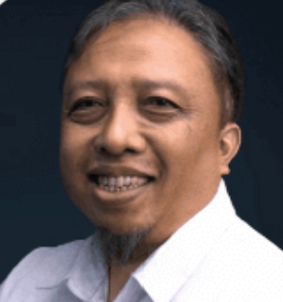
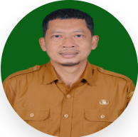
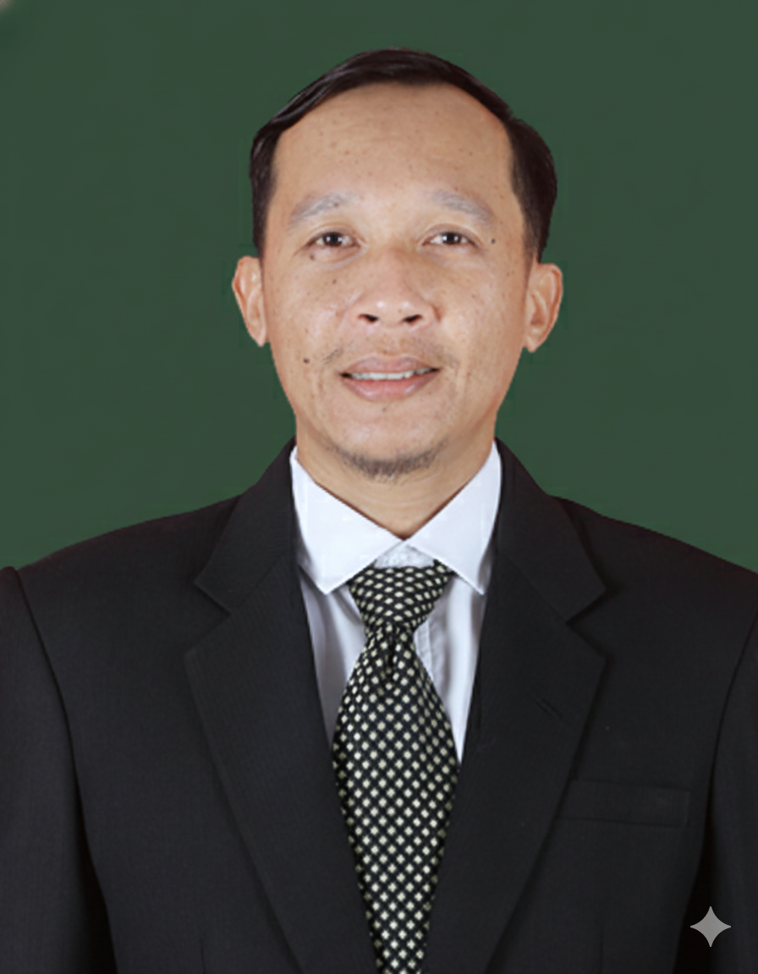
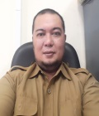

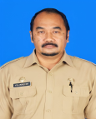
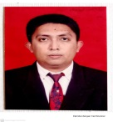
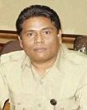
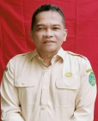
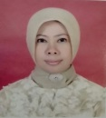
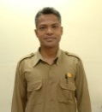
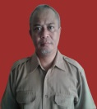
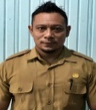
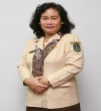
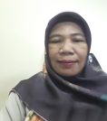
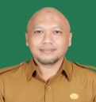
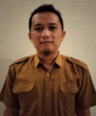
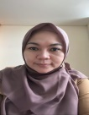
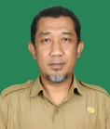
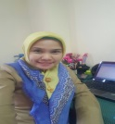
PERATURAN BUPATI KUTAI KARTANEGARA
NOMOR 37 TAHUN 2021 TANGGAL 27 SEPTEMBER
TENTANG KEDUDUKAN, SUSUNAN ORGANISASI TUGAS DAN FUNGSI SERTA TATA KERJA
PERANGKAT DAERAH PADA BADAN PENDAPATAN DAERAH
PLT. KEPALA
SUKOTJO, S.E.
PEMBINA UTAMA MUDA - IV/c
NIP. 197309081993021001
STRUKTUR ORGANISASI TIPE A
BADAN PENDAPATAN DAERAH
SEKRETARIS
TONI BOWO SATOTO, SH, M.H
PEMBINA – IV/a
NIP. 197805022009011005
KELOMPOK JABATAN FUNGSIONAL
………………
………………
………………
………………
KEPALA SUB BAGIAN UMUM
DAN KETATALAKSANAAN
INDRA ADMAJA,,S.Sos
PENATA TINGKAT I - III/d
NIP. 198410162010011027
JF ANALIS SDM APARATUR
AHLI MUDA
AJI RUDY RUSMAWIJAYA, S.Sos, M.Si
PEMBINA - IV / a
NIP. 197204182002121003
JF PERENCA
AHLI MUDA
INDAH FITRIANI, S.P.,M.SI
PEMBINA IV/A
NIP. 19770712007012027
KEPALA BIDANG PENDAFTARAN DAN PENDATAAN
HASNA BADAHU, S.E., M.M
PEMBINA – IV/a
NIP. 197008011998032011
KEPALA BIDANG PENAGIHAN
HENDRA CIPTADI,S.E., M.M
PEMBINA TINGKAT I IV/b
NIP. 197610052001121005
KEPALA BIDANG PEMBUKUAN DAN
PELAPORAN
M. TAUHID, S.E
PENATA TINGKAT I - III/d
NIP. 196810171990021002
KEPALA BIDANG PERENCANAAN
PENGEMBANGAN DAN PENGAWASAN PENDAPATAN
H.FREDY WARDANA,S.E
PENATA TINGKAT I - III/d
NIP. 197002131990111002
KEPALA SUB BIDANG PENDAFTARAN DAN PENDATAAN
HERI YUSNANTO,S.E.,M.Si
PEMBINA – IV/a
NIP. 197907042003121003
JF PENILAI PAJAK AHLI MUDA
…………………………………..
……………………………………
……………………………..
JF PENILAI PAJAK AHLI MUDA MUHD JAYA KAHARUDDIN, S.E
PENATA – III/c
NIP. 197602142003121006
JF PENILAI PAJAK AHLI MUDA
…………………………………..
………………………………
NIP. ……………………………
JF PENILAI PAJAK AHLI MUDA
AHMAD RAPII, S.Sos., M.Si
PEMBINA – IV/a
NIP. 198205152001121005
KEPALA SUB BIDANG KEBERATAN DAN RESTETUSI PAJAK
MELTRIN PETULA SIBARANI,S.H.,M.H
PENATA TINGKAT I - III/d
NIP. 196911062001122002
KEPALA SUB BIDANG PEMBUKUAN DAN VERIFIKASI BENDA/SURAT BERHARGA
JUNDIYAH, S.E., M.M
PEMBINA – IV/a
NIP. 197105252000032009
KEPALA SUB BIDANG PERENCANAAN PENDAPATAN
MUHAMMAD FAIRUS AL ASYARI,S.Sos
PENATA TINGKAT I - III/d
NIP. 197508212001121004
KEPALA SUB BIDANG DANA PERIMBANGAN
TAUFIK HIDAYAT, S.E
PENATA TINGKAT I - III/d
NIP. 197907052003121004
KEPALA SUB BIDANG PENAGIHAN NON PAJAK
SRI FENTI WIDIYANI, S.E
PENATA TINGKAT I - III/d
NIP. 197608022006042028
KEPALA SUB BIDANG PELAPORAN PENDAPATAN DAERAH
BOEDI SANTOSO, S.E.,M.Si
PEMBINA – IV/a
NIP. 197102032007011027
KEPALA SUB BIDANG PENGEMBANGAN SUMBER PENDAPATAN
PUSPA DIATRY IS. ST
PENATA TINGKAT I - III/d
NIP. 197402042003122004
UPTD

